Slide 1


TIROTEOS EN USA Y EXTRAPOLACIÓN A REALIDAD CHILENA​
Integrantes:​
Francisca Soto​
Phillipa Paredes​
Francisco López​

Slide 2
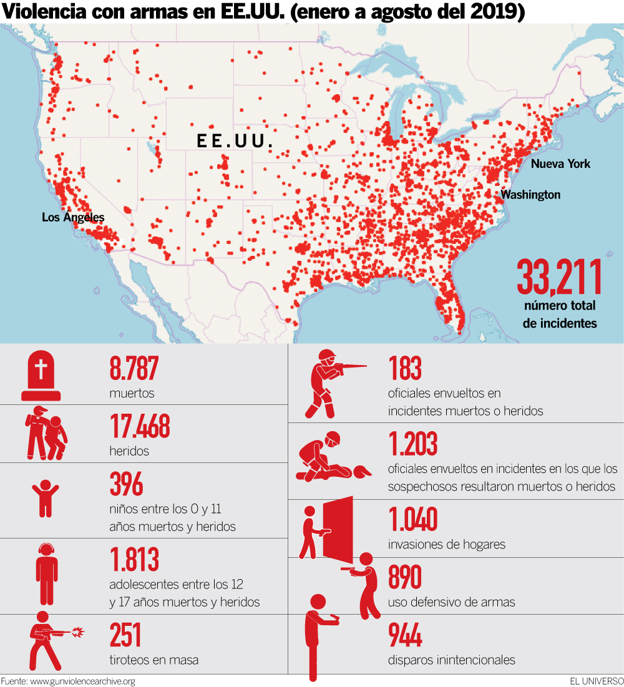
NUEVO OBJETIVO
Ante la dificultad del problema “Extrapolar la salud mental y los tiroteos a Chile” vimos que era difícil ya que no hay mucha información sobre esto, por lo que nos centramos en la relación entre Salud Mental y los Tiroteos en Estados Unidos.

Slide 3

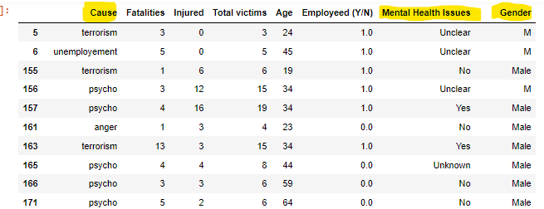
PROBLEMA
Cambios del DataFrame.
Problema con las variables categóricas

Slide 4
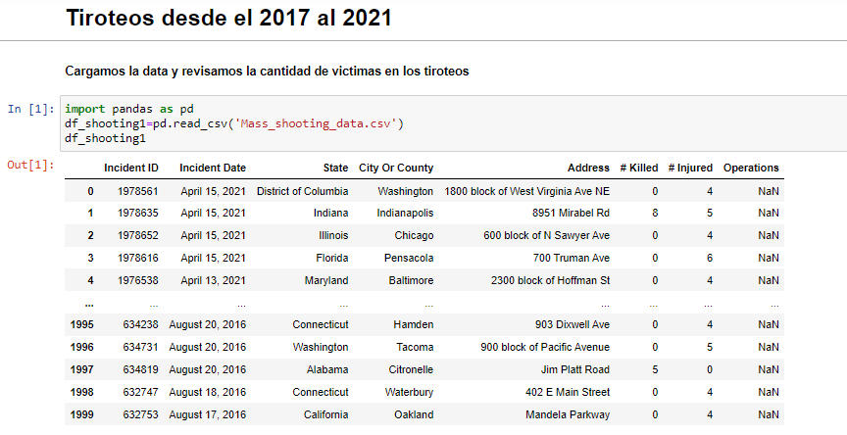
Jupyter Notebook

Slide 5
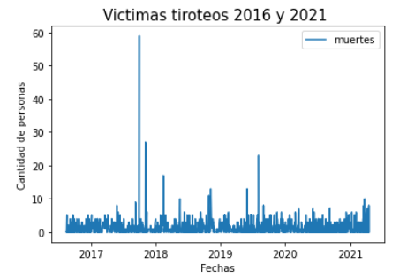
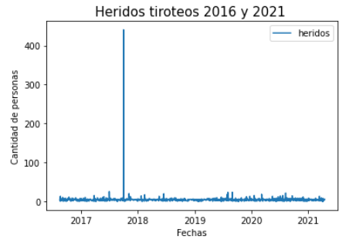
Jupyter Notebook

Slide 6
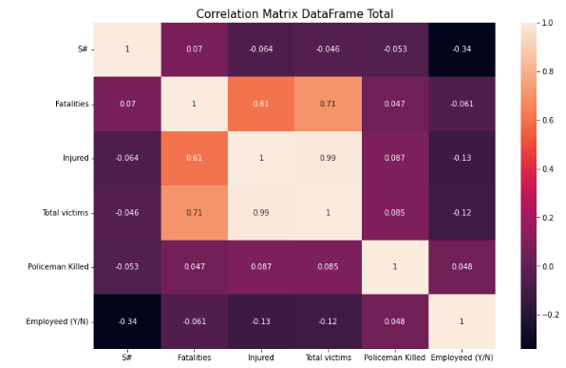
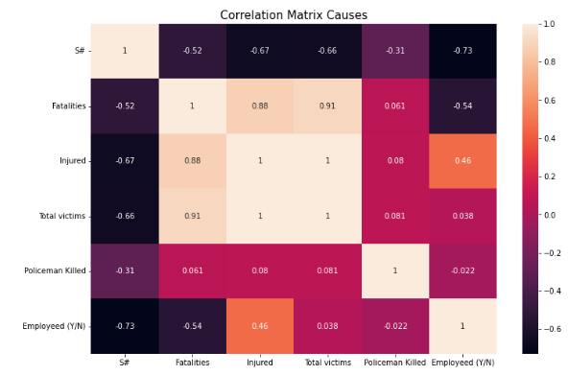
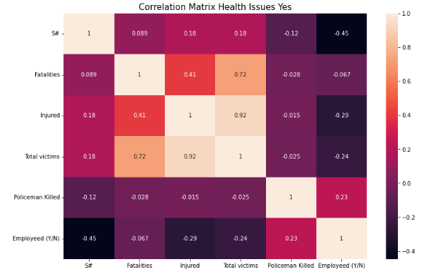
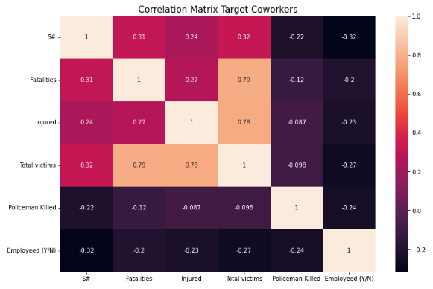
Jupyter Notebook

Slide 7
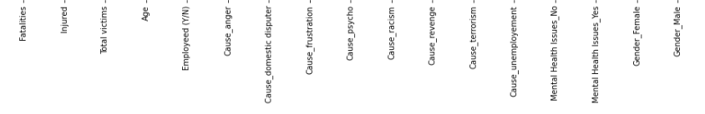
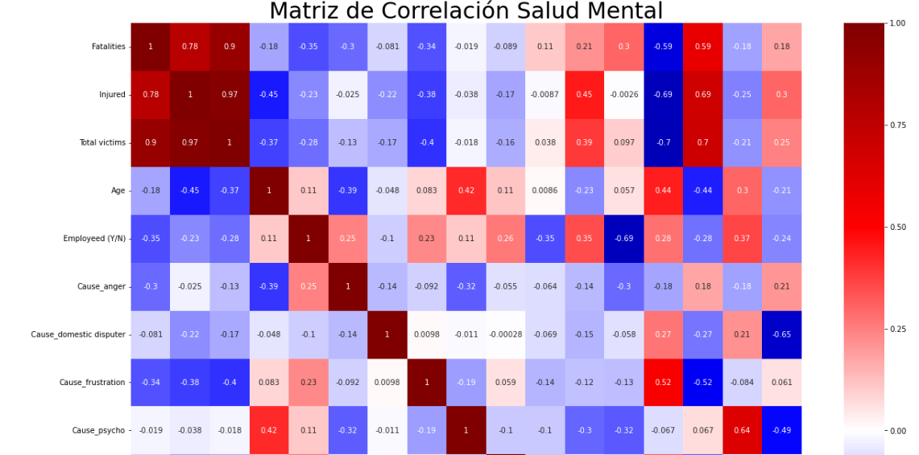
Jupyter Notebook

Slide 8
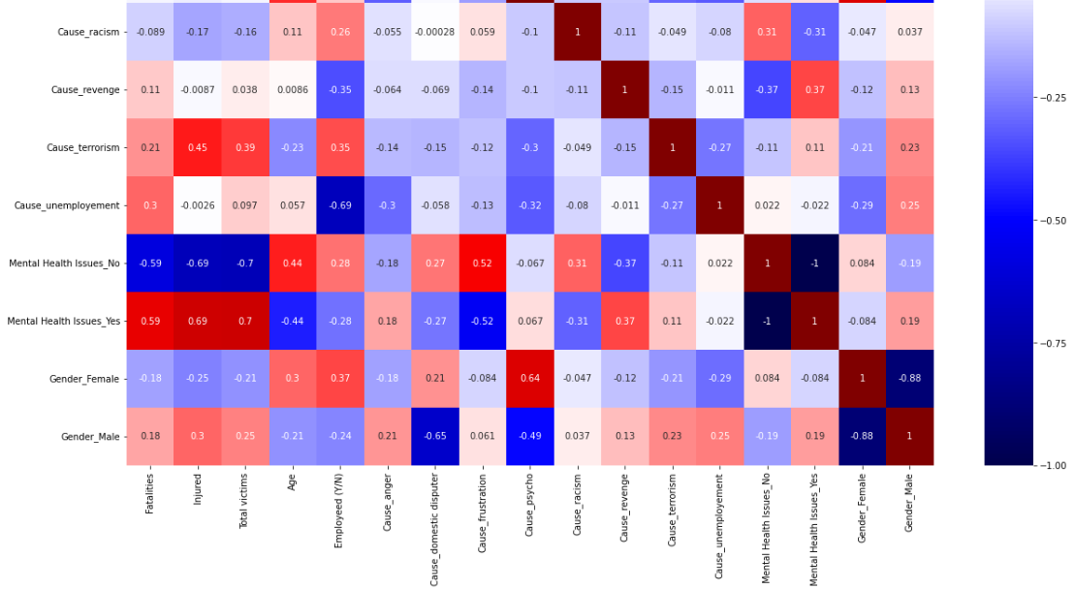
Jupyter Notebook

Slide 9
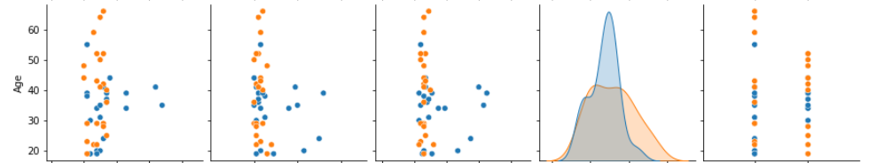

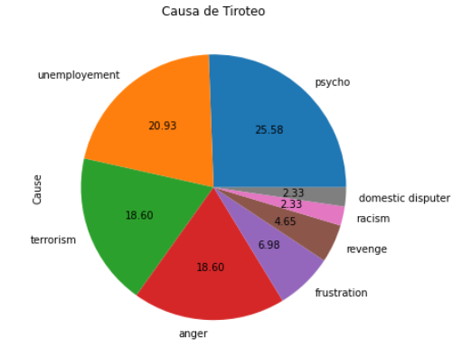
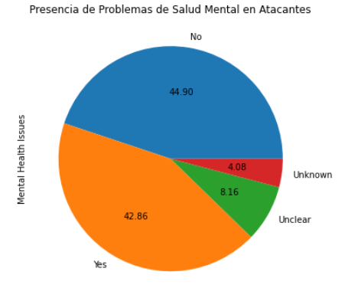
Jupyter Notebook

Slide 10
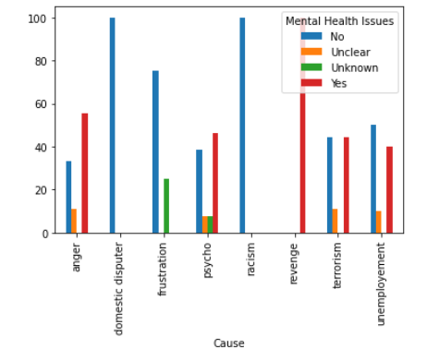
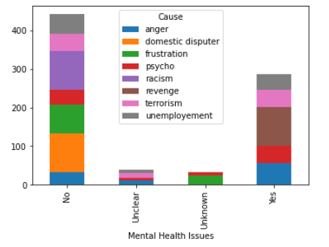
Jupyter Notebook

Slide 11
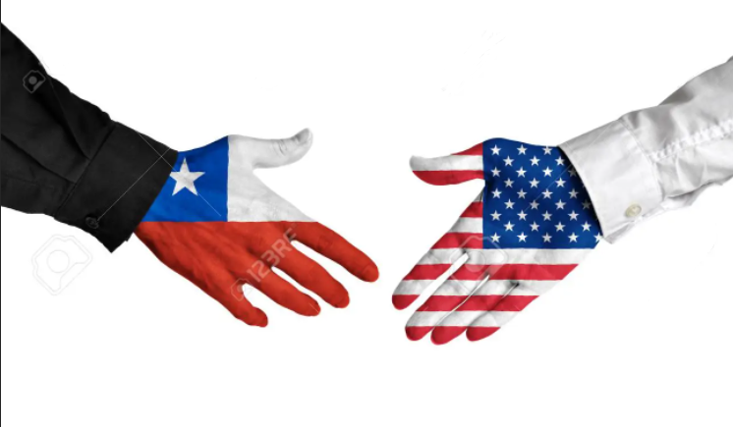
Gracias

